Slide 1
Bilan d’activités
2021

Slide 2
TEMPS FORTS DE LA VIE INSTITUTIONNELLE
Validation du Document d’orientations stratégiques par le CA
Signature de la convention avec le CNRS
Convention d’association avec l’Institut Pasteur
Partenariat
Université Paris Cité / Institut Pasteur
L’Institut Pasteur devient « organisme de recherche partenaire » d’Université Paris Cité
Une gouvernance équilibrée, avec la présence des présidents dans les conseils d’administration des deux institutions et une représentation réciproque dans le sénat académique d’Université Paris Cité et de l’Assemblée des 100 de la Fondation Institut Pasteur.
Une stratégie scientifique partagée
Renforcement et co-développement des thématiques de recherche communes notamment dans le domaine des maladies infectieuses.
Une grande ambition de rayonnement au niveau international.

Slide 3
POURSUITE DE LA TRANSFORMATION INSTITUTIONNELLE
Création d’une UFR d’odontologie unique
La création de cette nouvelle UFR positionne l’odontologie d’Université Paris Cité au niveau européen et international.
Seule UFR d’odontologie en Ile-de-France elle regroupe un potentiel de recherche unique avec une 1ere place française au classement de Shanghai.
Elle conserve deux sites d’enseignement et se repartit sur 6 sites hospitaliers APHP
Poursuite de la construction facultaire
Transferts d’activités et de postes vers les facultés dans les secteurs métiers de la formation, de la recherche et de la communication validés par les instances en juin 2021
Adoption du cadrage pour le transfert de compétences et responsabilités des lignes métiers ressources humaines et finances-achats.
Sur le secteur des relations internationales : nécessité d’instruire une refonte de la ligne métier pour une organisation au service de l’ambition internationale de l’université.

Slide 4
UNE TRANSFORMATION ADMINISTRATIVE CONTINUE
Adoption du projet d’administration
Cinq axes de travail interdépendants :
Renforcer l’efficacité de l’action administrative au quotidien
Déployer le nouveau schéma d’organisation, pour ancrer les Facultés au cœur du nouvel écosystème administratif
Conduire la transformation par et pour les personnels autour d’une politique RH ambitieuse
Elaborer et déployer une démarche qualité orientée sur la satisfaction des usagers
Accompagner la transformation des métiers et des pratiques professionnelles
Finalisation de l’organisation
des directions métiers
Création de la direction générale déléguée des bibliothèques et des musées. Rassemblant près de 300 agents au sein de 21 bibliothèques universitaires, cette direction intègre également le musée d’Histoire de la médecine

Slide 5
UNE TRANSFORMATION CONTINUE
Ressources humaines
Adoption du cadrage pour la mise en place du télétravail lorsque celui-ci est compatible avec l’activité
Commission de veille pour la prévention des risques psychosociaux
Remboursement forfaitaire de complémentaire santé
Forfait mobilité durable pour les personnels se déplaçant à vélo
Participation à des salons en tant que recruteur
Mise en place du complément indemnitaire pour les BIATSS titulaires, et adoption d’un barème de prime annuelle pour les contractuels
Un patrimoine immobilier d’exception
au cœur de la cité
Elaboration d’un schéma directeur immobilier
De grands projets structurants
Réhabilitation du site Tarnier (vers un institut de la santé des femmes)
Le campus hospitalo-universitaire à Saint-Ouen déclaré d’utilité publique
Des impératifs de réhabilitation
Bâtiment Cochin / Campus Saint-Germain / Site Observatoire / Siège Odéon
Obtention du 2e financement le plus important d’Ile-de-France dans le cadre du CPER : 103,45 millions d’euros votés par la Région IDF

Slide 6
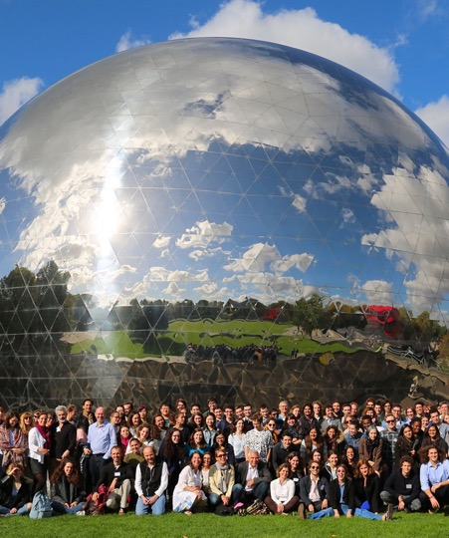
Adaptation et ouverture sur un monde en mouvement

Slide 7
ENTRE RÉFORME ET NOUVEAUX BESOINS : ADAPTER LES FORMATIONS
La réforme des Bachelors universitaires de technologie
7 nouvelles spécialités de BUT
Un nouveau diplôme en apprentissage : le diplôme national des préparateurs en pharmacie
Ce diplôme s’inscrit dans le processus d’universitarisation des professions de santé et concernera plus de 900 étudiants et étudiantes. Ouverture : rentrée 2022.
Deux nouveaux cursus à la croisée des sciences exactes et des sciences sociales et politiques en partenariat avec Science Po.
Création d’un cycle pluridisciplinaire d’études supérieures
Création du comité de transformation pédagogique
Développement d’un catalogue d’unités d’enseignement
  Démarche entrepreneuriale
  Innovation pédagogique
  Engagement étudiant
  Egalités
  Transition écologique

Slide 8


L’ESSOR DE L’ENTREPRENEURIAT ETUDIANT
Le développement de l’accompagnement des étudiants entrepreneurs
Sensibilisation, découverte de l’éco-système entrepreneurial, mise en action autour du programme PEPITE
Ouverture de l’UE entrepreneuriat
La création de lieux dédiés à l’émergence de projets entrepreneuriaux
Création de L’espace « Phi », incubateur de projets de 160 m² sur le site de l’observatoire
La Fabrique des projets financée dans le cadre des projets ExcellencES destinée à structurer et à financer des projets de transfert de technologies portés et réalisés par des étudiants de la licence au doctorat.
Un prix Pépite Ile-de-France
50
Etudiantes et étudiants entrepreneurs
28
structures créées en lien avec des projets étudiants

Slide 9



ZOOM SUR L’INSERTION PROFESSIONNELLE
80
ateliers collectifs consacrés à l’insertion professionnelle
2 500
apprentis
400
ateliers individuels
2 3 000
diplômés
Un taux d’insertion professionnelle au-dessus de la moyenne nationale
Enquête relative à l’insertion professionnelle des diplômés 2018 de l’université

Slide 10
LA REPRISE DE LA VIE ÉTUDIANTE ET ASSOCIATIVE
Nouveaux services
étudiants en ligne
Offre de logements
Jobs étudiants
Portail des bibliothèques de l’université
Box d’accueil des étudiants en version anglaise et internationale
Des actions et des
rendez-vous incontournables de la vie étudiante
Organisation des Journées d’accueil et de la vie associative
225 projets soutenus dans le cadre de la CVEC
Welcome week pour l’accueil des étudiants internationaux
Poursuite des dispositifs de solidarité en direction des étudiants souffrant de la précarité (bons alimentaires, forfaits de données, chèque énergie…)
Santé étudiante
Création du Service de santé universitaire : nouvelle convention, nouveaux statuts et nouvelle direction.
Hausse du budget
Recrutement pour renforcer le pôle psychologie
Recrutement d’un chargé de promotion de la santé

Slide 11





MISE EN PLACE DU PLAN D’ACTION EN FAVEUR DES ÉGALITÉS
Organisation du premier Mois des égalités
et d’événements de sensibilisation
Un réseau de 55 référents et référentes
au sein de l’établissement pour la sensibilisation, l’orientation vers les dispositifs adaptés
Dispositif de mentorat des doctorantes
dans le domaine des sciences
Mise en place d’un réseau de référents et référentes pour l’accompagnement du handicap étudiant dans les UFR
Adoption d’un schéma directeur
du handicap

Slide 12
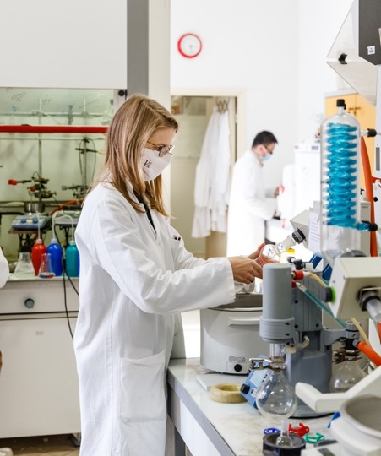
Plus de moyens
et de visibilité
pour la recherche

Slide 13
CRÉATION D’UN ÉCOSYSTÈME DE RECHERCHE STIMULANT
Se positionner comme
opérateur de recherche
Révision du modèle de calcul de dotation des unités de recherche
Succès aux appels d’offres : projet Excellence(s) ou RHU (64 millions d’euros)
Mise en place des chaires de professeur junior pour identifier et faire grandir les talents prometteurs (5 chaires en 2021)
Développer une communauté
de chercheurs entrepreneurs
Trois lauréats concours national I-Lab
Une plateforme lauréate de l’appel à projets SESAME filières PIA (expertise technologique sur les vésicules extra cellulaires)
Une médaille de l’innovation CNRS + Prix Inserm de l’innovation
Membre fondateur @Hotel Dieu, partenaire du programme gouvernemental Innovation en santé 2030

Slide 14


UNE UNIVERSITÉ DE CLASSE MONDIALE À PARIS
Classement
de Shanghai
Classement
de Leiden
Highly cited researchers
Classement 2021
73e classement mondial
36e classement mondial
des publications (top 1%)
2e université française
17 occurences :
Médecine clinique,
Immunologie,
Biologie moléculaire,
Pharmacie et toxicologie,
Recherches multidisciplinaires
14e en pharmacie
16e en sciences de la Terre
22e en mathématiques
27e en physique
44e en biologie humaine
47e en médecine clinique
3e en Europe (top 1%)
1e en France (top 1%)
1e en Sciences biomédicales,
3e en Mathématiques-informatique,
2e en Sciences sociales et humanités
4e en Physique et science de l’ingénieur,
10e place en Sciences de la vie et de la Terre

Slide 15
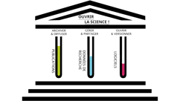
RAPPROCHER LES SCIENCES DE LA SOCIÉTÉ
Le déploiement de la politique de science ouverte (site web, baromètre,…)
Création d’un site web dédié et d’un baromètre
u-paris/sciences-ouvertes
Le retour du grand public à l’université
Les 30 ans de la Fête science
  Une soixantaine d’événements pendant 12 jours,
  plus d’une centaine de personnels et étudiants mobilisés
Le lancement d’un cycle de débats grand public « Les Grands Débats »
  Un rdv mensuel à l’université et diffusé en direct sur la chaîne Youtube de l’université
  Prochains débats le 11 avril : le conflit ukrainien /
  la transmission des savoirs
De nouveaux partenariats
Partenaire du festival du film de science Pariscience
Mon Ile-de-science lancé par la Région Ile-de-France
Organisation d’événements et ateliers de promotion de la science ouverte
Un très bon de taux de publication dans l’archive ouverte HAL (environ 70%)

Slide 16

Des coopérations actives dans un contexte fragilisé

Slide 17



RENFORCEMENT PROGRESSIF DE LA POLITIQUE D’ATTRACTIVITE
Renouvellement des accords Erasmus
Université Paris Cité est lauréate du Certificat de Qualité « Charte Erasmus » pour la période 2021-2027.
Organisation d’un événement d’accueil des étudiants internationaux :
la Welcome week
Auto-évaluation en vue de l’obtention du label « Bienvenue en France »
1300
accords Erasmus +
117
chercheurs invités accueillis
+ 44
cotutelles de thèse
en 2021,
soit 154 cotutelles au total

Slide 18
PRIORITE A LA REPRISE DE LA MOBILITÉ
Le constat
Des échanges en très forte baisse
Conséquences de la crise sanitaire
Une baisse de 74% des échanges
Accès restreint au territoire national français et vice versa
Les actions engagées
Création de bourses de mobilité entrante :
SMARTS-UP dans le cadre des Graduate schools
Bourses de mobilité sortantes MIRES 2021-2022
Engagement Université Paris Cité
Accueil de chercheurs en exil dans le cadre du programme PAUSE

Slide 19

CONSOLIDATION DES ACTIONS ENGAGEES DANS LE CADRE DE CIRCLE U.
Obtention d’un projet financé par H2020 dans le cadre de l’action Swafs (science with and for the society).
Lauréate également du projet ERIA porté par Université Paris Cité au sein de l’alliance (Empowering research and Innovation Actions)
Un catalogue de cours Circle U.
Lancement d’un programme de chaires académiques
Coordination du Think and Do Tank on the future on higher education
Organisation de neuf visites virtuelles pour présenter des initiatives prise dans chaque université de valorisation des compétences transférables (soft skills)
38
chaires académiques dont 6 pour
Université Paris Cité

Slide 20
Merci de votre attention

